Slide 1









Routine géométrique
1re période

Slide 2
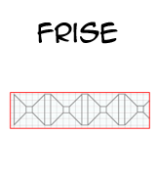




Semaine 1

Slide 3
Semaine 2

Slide 4
Semaine 3

Slide 5
Semaine 4

Slide 6
Semaine 5

Slide 7
Semaine 6

Slide 8
Semaine 7

Slide 9
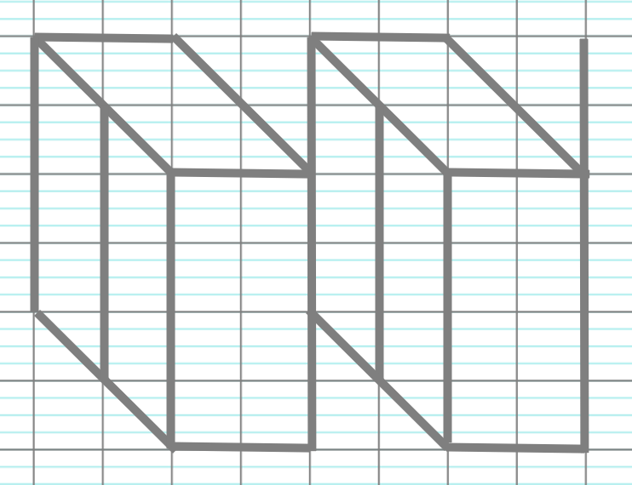

Semaine 1 : frise
Reproduis et continue le motif jusqu’à la fin de ta page.

Slide 10
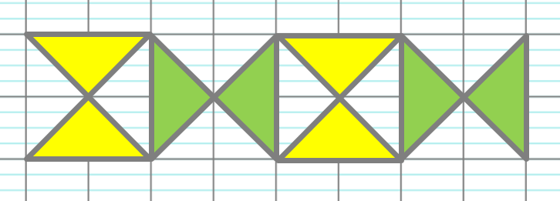
Semaine 2 : frise
Reproduis et continue le motif jusqu’à la fin de ta page.

Slide 11
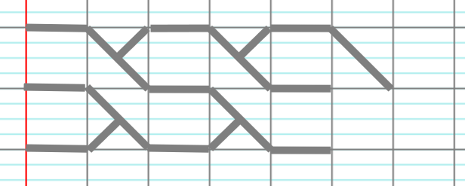
Semaine 3 : frise
Reproduis et continue le motif jusqu’à la fin de ta page.

Slide 12
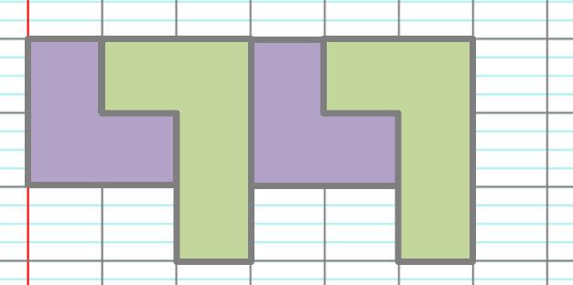
Semaine 4 : frise
Reproduis et continue le motif jusqu’à la fin de ta page.

Slide 13

Semaine 5 : frise
Reproduis et continue le motif jusqu’à la fin de ta page.

Slide 14
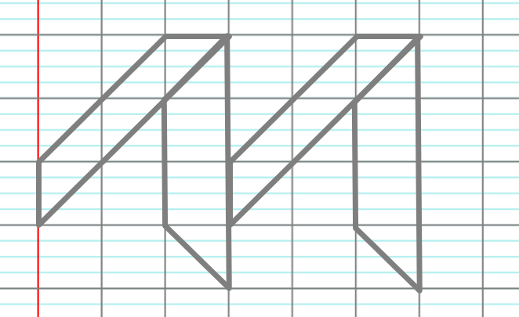
Semaine 6 : frise
Reproduis et continue le motif jusqu’à la fin de ta page.

Slide 15
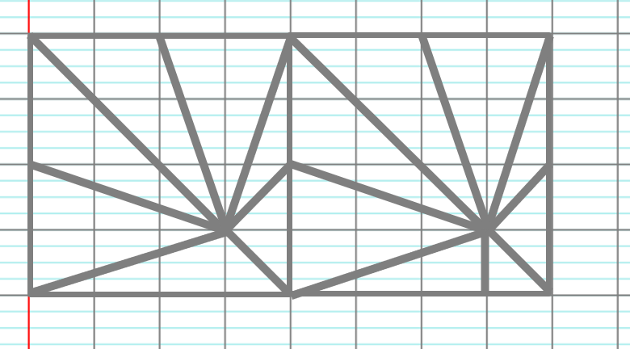
Semaine 7 : frise
Reproduis et continue le motif jusqu’à la fin de ta page.

Slide 16
Semaine 1 : Décrire une figure
Point vocabulaire :
Côté / longueur / largeur
Angle droit
Diagonale
perpendiculaire / parallèle
adjacent / opposé
sécante
égales / égaux
Nomme puis décris la figure bleue

Slide 17
Semaine 2 : Décrire une figure
Point vocabulaire :
Côté / longueur / largeur
Angle droit
Diagonale
perpendiculaire / parallèle
adjacent / opposé
sécante
égales / égaux
Nomme puis décris la figure bleue

Slide 18
Semaine 3 : Décrire une figure
Point vocabulaire :
Côté / longueur / largeur
Angle droit
Diagonale
perpendiculaire / parallèle
adjacent / opposé
sécante
égales / égaux
Nomme puis décris la figure bleue

Slide 19
Semaine 4 : Décrire une figure
Point vocabulaire :
Côté / longueur / largeur
Angle droit
Diagonale
perpendiculaire / parallèle
adjacent / opposé
sécante
égales / égaux
Nomme puis décris la figure bleue

Slide 20
Semaine 5 : Décrire une figure
Point vocabulaire :
Côté / longueur / largeur
Angle droit
Diagonale
perpendiculaire / parallèle
adjacent / opposé
sécante
égales / égaux
Nomme puis décris la figure bleue

Slide 21
Semaine 6 : Décrire une figure
Point vocabulaire :
Côté / longueur / largeur
Angle droit
Diagonale
perpendiculaire / parallèle
adjacent / opposé
sécante
égales / égaux
Nomme puis décris la figure bleue

Slide 22
Semaine 7 : Décrire une figure
Point vocabulaire :
Côté / longueur / largeur
Angle droit
Diagonale
perpendiculaire / parallèle
adjacent / opposé
sécante
égales / égaux
Nomme puis décris la figure bleue

Slide 23
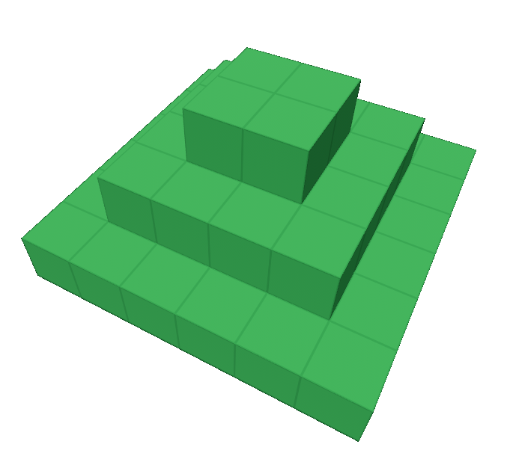
Semaine 1 : assemblage de cubes
Combien y a-t-il de cubes ?

Slide 24
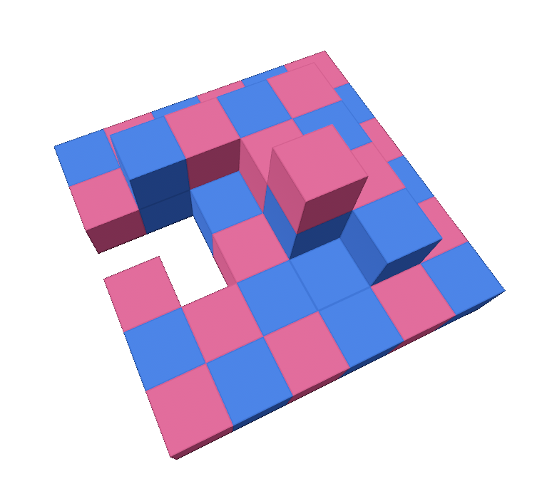
Semaine 2 : assemblage de cubes
Combien de cubes sont cachés ?

Slide 25

Semaine 3 : assemblage de cubes
Combien de cubes vois-tu ? Combien de cubes sont cachés ?

Slide 26
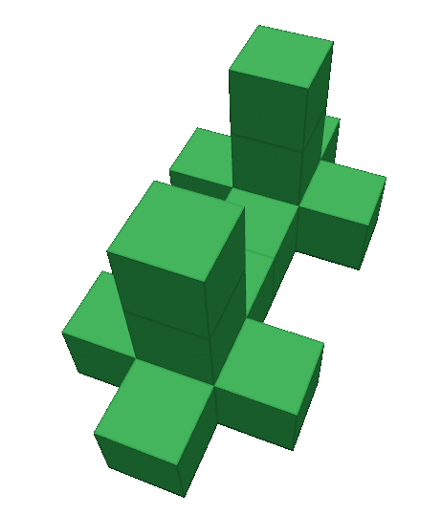
Semaine 4 : assemblage de cubes
Si j’enlève les deux colonnes, combien de cubes reste-t-il ?

Slide 27
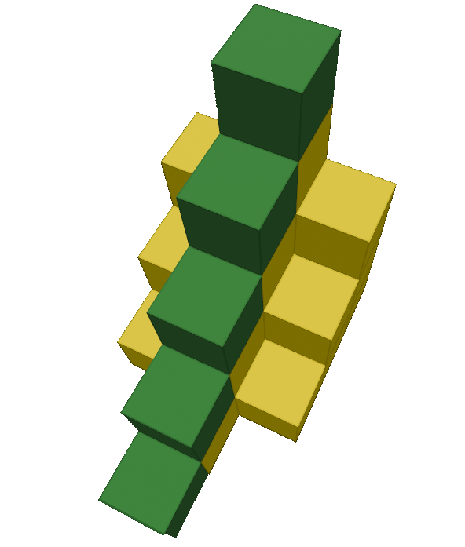
Semaine 5 : assemblage de cubes
Combien de cubes faudrait-il ajouter pour obtenir 30 cubes ?

Slide 28
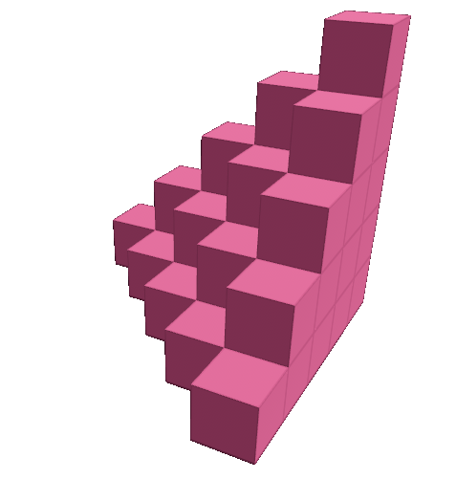
Semaine 6 : assemblage de cubes
Combien de cubes touchent le sol ?

Slide 29
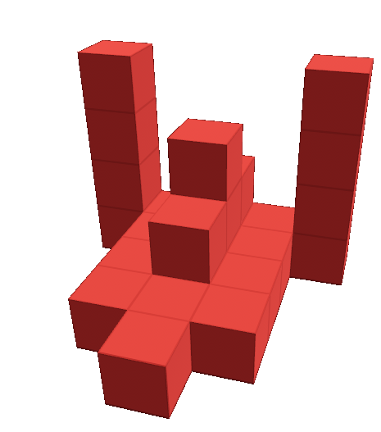
Semaine 7 : assemblage de cubes
A main levée, en utilisant les carreaux de ta feuille, représente cette construction vue du dessus.

Slide 30
Semaine 1 : programme de construction
Matériel autorisé :
Règle non graduée
Compas
Trace un cercle C de centre O.
Trace un diamètre [AB].
Trace un cercle de centre B et de rayon [OB].

Slide 31
Semaine 2 : programme de construction
Matériel autorisé :
Règle graduée
Équerre
Compas (facultatif)
Trace un carré ABCD sachant que AB = 3 cm.
Trace les diagonales du carré ABCD, elles se coupent en E.
Place le point F sachant que EBFC est un carré.

Slide 32
Semaine 3 : programme de construction
Matériel autorisé :
Règle graduée
Équerre
Trace un rectangle ABCD sachant que AB = 4 cm et
BC = 3 cm.
Place les points E et F pour que la figure EBCF soit un carré et la figure AEFD soit un rectangle.

Slide 33
Semaine 4 : programme de construction
Matériel autorisé :
Règle graduée
Équerre
Trace un rectangle ABCD sachant que AB = 5 cm et
BC = 3 cm.
Trace la diagonale [BD].
Place le point E pour que la figure BED soit un triangle isocèle.

Slide 34
Semaine 5 : programme de construction
Matériel autorisé :
Règle non graduée
Compas
Trace un cercle C de centre O.
Trace un diamètre [AB].
Trace un arc de cercle de centre A, de rayon OA passant par O. Il coupe le cercle C en C et D.
Trace un arc de cercle de centre B, de rayon OB passant par O. Il coupe le cercle C en E et F.

Slide 35
Semaine 6 : programme de construction
Matériel autorisé :
Règle non graduée
Compas
Trace un segment [AB]
Place le milieu C en utilisant uniquement les instruments autorisés.

Slide 36
Semaine 7 : programme de construction
Matériel autorisé :
Règle non graduée
Équerre
Compas
Trace un carré ABCD.
Trace les diagonales [AC] et [BD].
Place les points F, milieu de [AE], G, milieu de [BE], H, milieu de [CE] et I, milieu de [DE].
Trace la figure FGHI

